Slide 1

OYUN PROJESİ
ANALİZİ
Dalga Tabanlı Savunma Oyunu
Teknik Mekanik İncelemesi
> SYSTEM INITIALIZED
> ARCADE TERMINAL v1.0
> READY FOR ANALYSIS

Slide 2

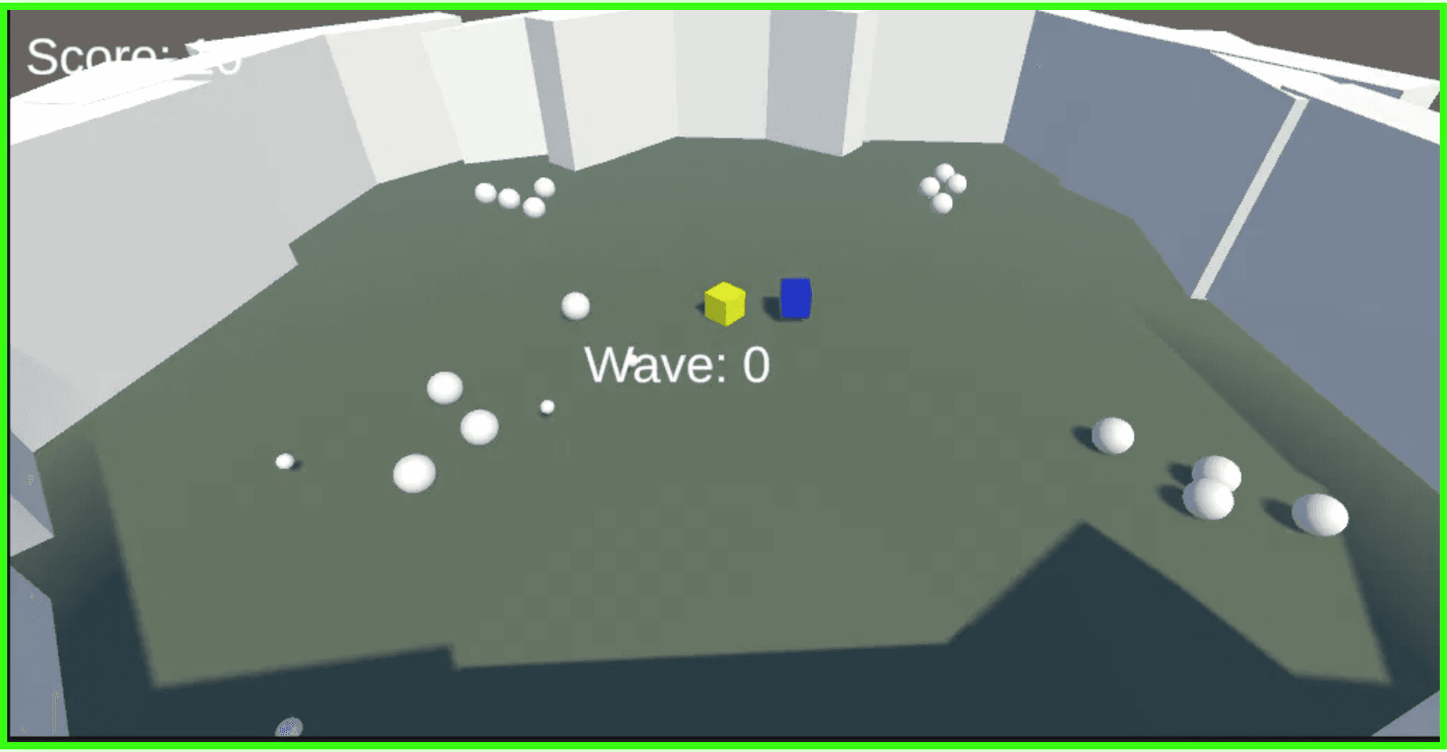
PROJE ÖZETİ
OYUN KONSEPTI
Oyuncu (Sarı Küp), Base'i (Mavi Küp) dalgalar halinde gelen düşmanlara (Beyaz Küreler) karşı korur.
TEMEL MEKANİKLER
Wave Sistemi: Her 1 dakikada dalga atlanır
Düşman Sayısı: Dalga ilerledikçe artar
Oyuncu Kontrolü: Space ile ateş, LeftShift ile hızlı mod
Puan Sistemi: Her düşman 10 puan değerinde
ZORLUK ARTIŞI
Dalga geçişlerinde düşman hızı ve sayısı dinamik olarak artırılır, oyunu giderek zorlaştırır.

Slide 3
TEMEL OYNANIS MEKANİKLERİ
WAVE SİSTEMİ
OYUNCU KONTROLÜ
Her 1 dakikada bir dalga atlanır. Dalga sayısı arttıkça düşman sayısı ve hızı dinamik olarak artırılır.
Sarı Küp oyuncuyu temsil eder. W/A/S/D veya yön tuşları ile hareket, fare ile dönüş yapılır.
ATEŞ ETME
PUAN SİSTEMİ
Space tuşu ile mermi atılır. Her mermi 10 birim hızla ileriye doğru hareket eder ve 5 saniye sonra yok olur.
Her düşman 10 puan değerindedir. Mermiler düşmanlara çarptığında puan eklenir ve ekranda güncellenir.
TARAMAYLI MOD (BURST FIRE)
LeftShift tuşu ile etkinleştirilir
5 saniye boyunca hızlı ateş yapılabilir
Kullanım sonrası 10 saniye bekleme süresi (cooldown)
Stratejik avantaj sağlayan güçlü bir mekanik

Slide 4
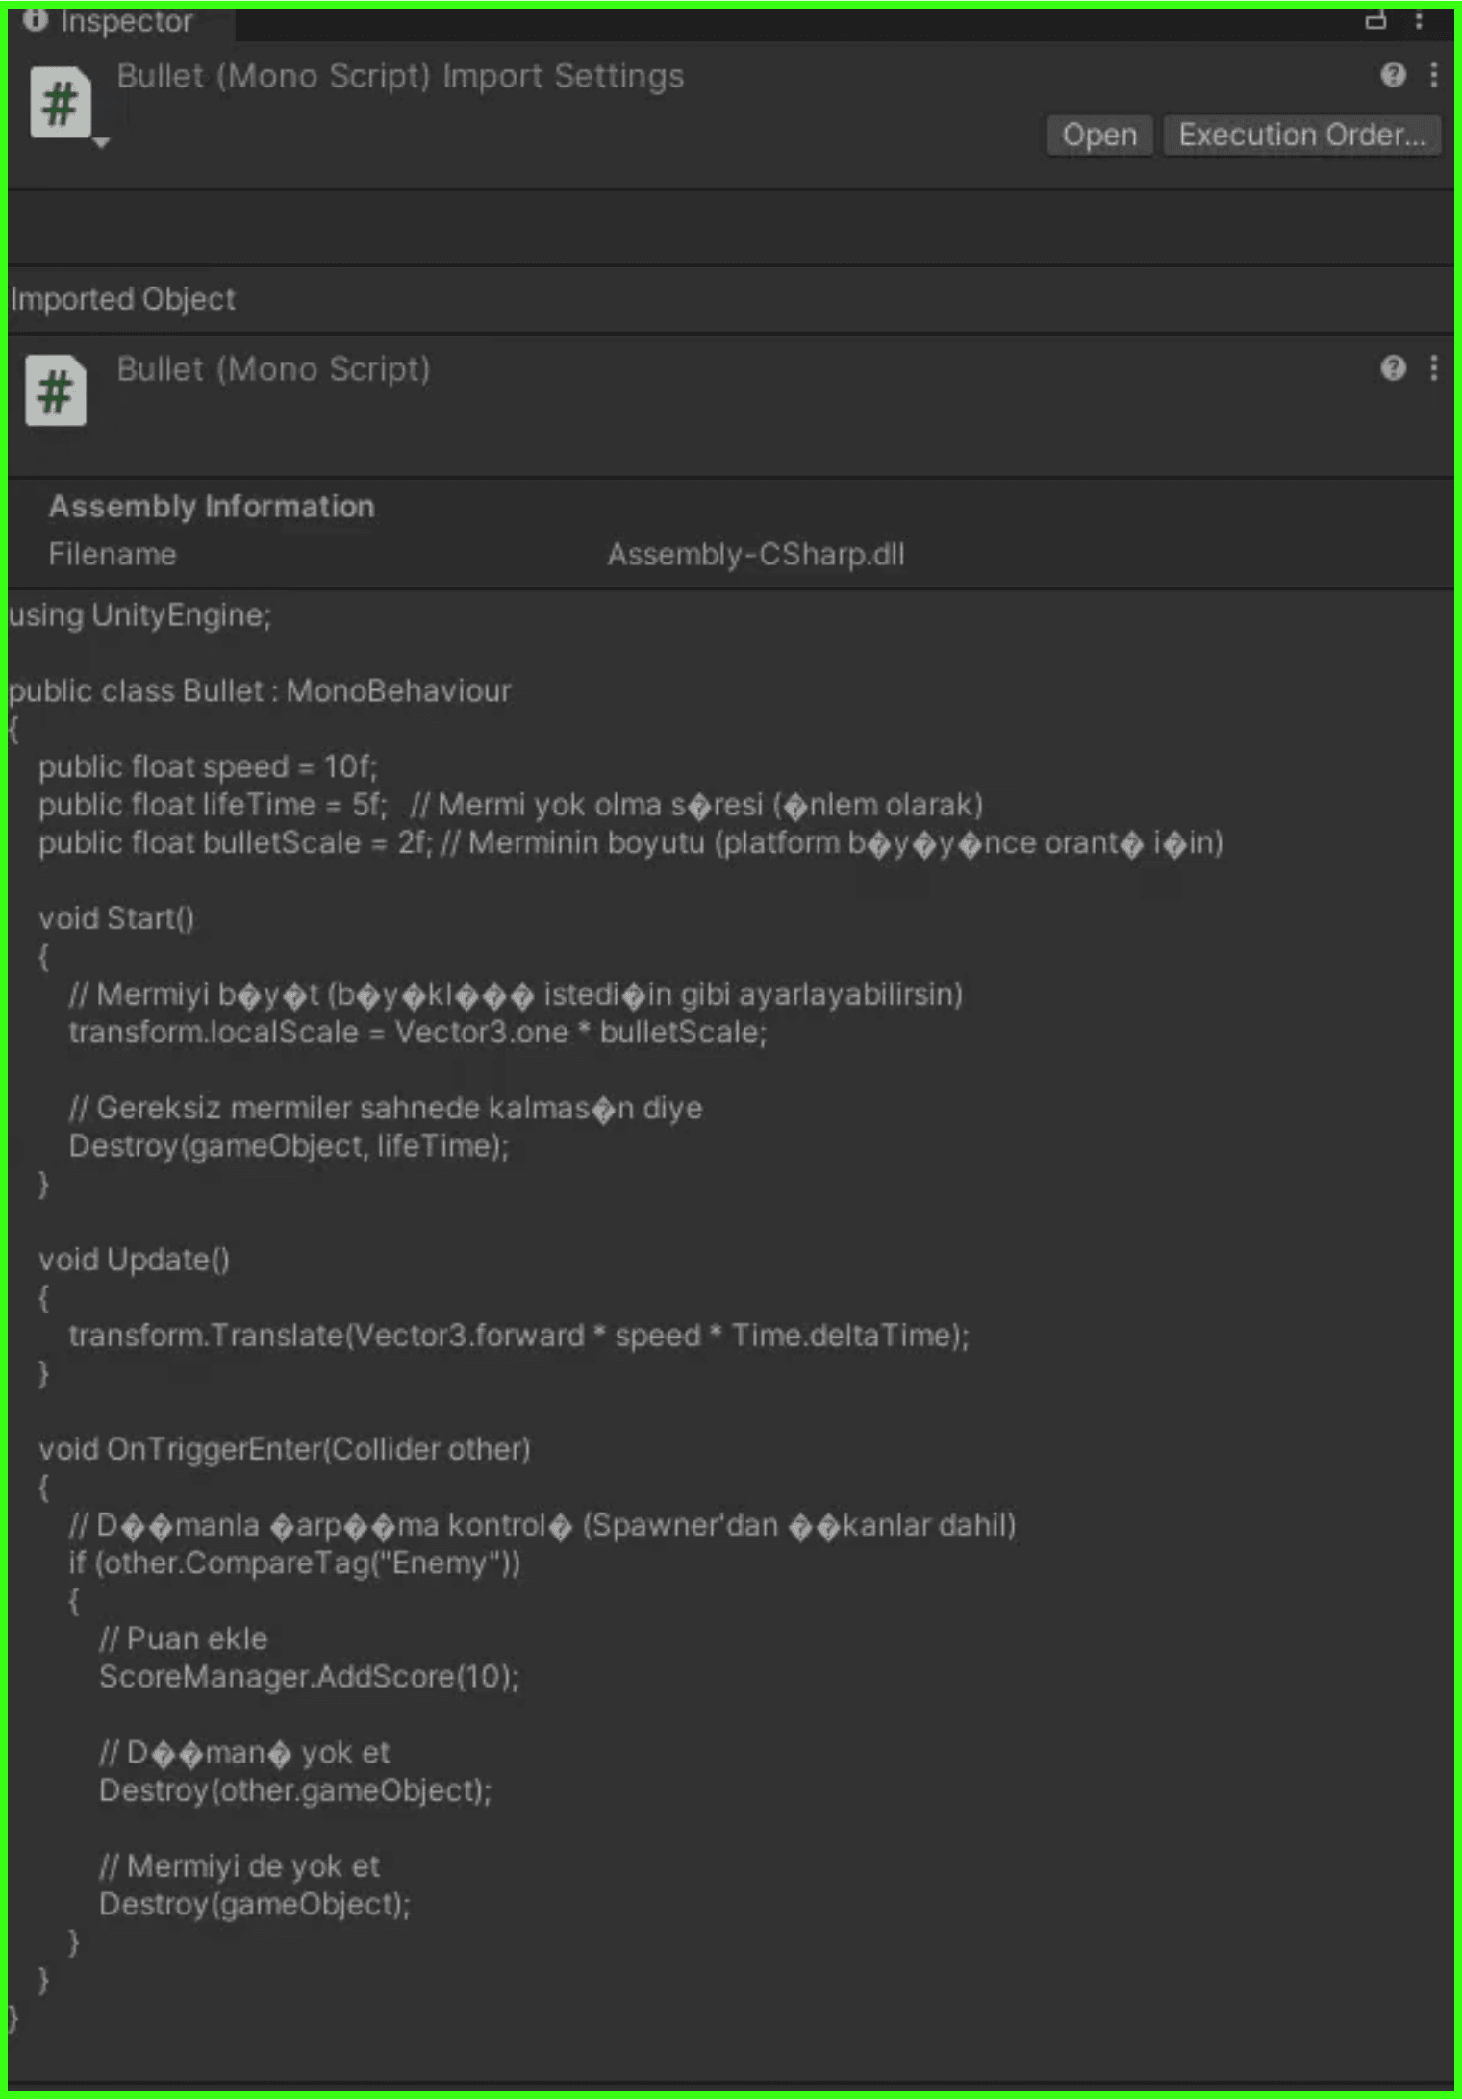
MERMİ SİSTEMİ
MERMI PARAMETRELERİ
public float speed = 10f;
public float lifeTime = 5f;
public float bulletScale = 2f;
Mermi hızı 10 birim/saniye, yaşam süresi 5 saniye, boyut 2 birim olarak ayarlanmıştır.
HAREKET MANTIGI
// Update() metodunda
transform.Translate(Vector3.forward * speed * Time.deltaTime);
Mermi her frame'de ileri doğru hareket eder. Belirtilen yaşam süresi sonunda otomatik olarak yok edilir.
ÇARPIŞMA SİSTEMİ
Enemy tag'ine sahip objeye çarpma algılanır
Çarpışmada 10 puan eklenir
Hem mermi hem düşman yok edilir

Slide 5

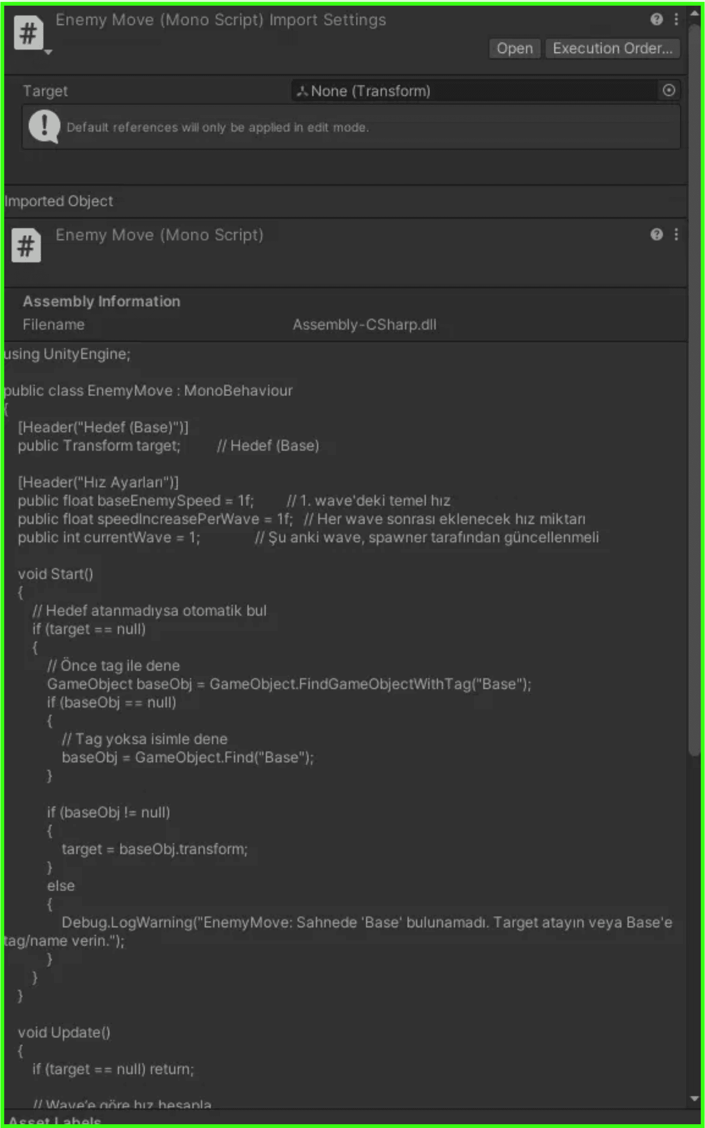
DÜŞMAN HAREKETI
VE HIZ YÖNETİMİ
ENEMYMOVE SCRIPT
Düşmanları Base hedefine doğru hareket ettirir ve dalga ilerledikçe hızlarını dinamik olarak artırır.
HEDEF BELİRLEME
target = GameObject.Find("Base");
// Veya tag ile bulma
Düşman, Base objesini hedef olarak belirlenir. Eğer atanmamışsa, tag veya isim ile otomatik bulunur.
HIZ PARAMETRELERİ
baseEnemySpeed = 1f (1. Wave hızı)
speedIncreasePerWave = 1f (Wave başına artış)
currentWave = Mevcut dalga numarası
DINAMIK HIZ HESAPLAMASI
Düşman Hızı = baseEnemySpeed + (currentWave × speedIncreasePerWave)
Örnek: Wave 5 → 1 + (5 × 1) = 6 birim/saniye
HAREKET MANTIGI
Düşman, Base'e doğru sürekli hareket eder
Hız, mevcut wave'e göre otomatik güncellenir
Oyun zorlaştıkça düşmanlar hızlanır

Slide 6

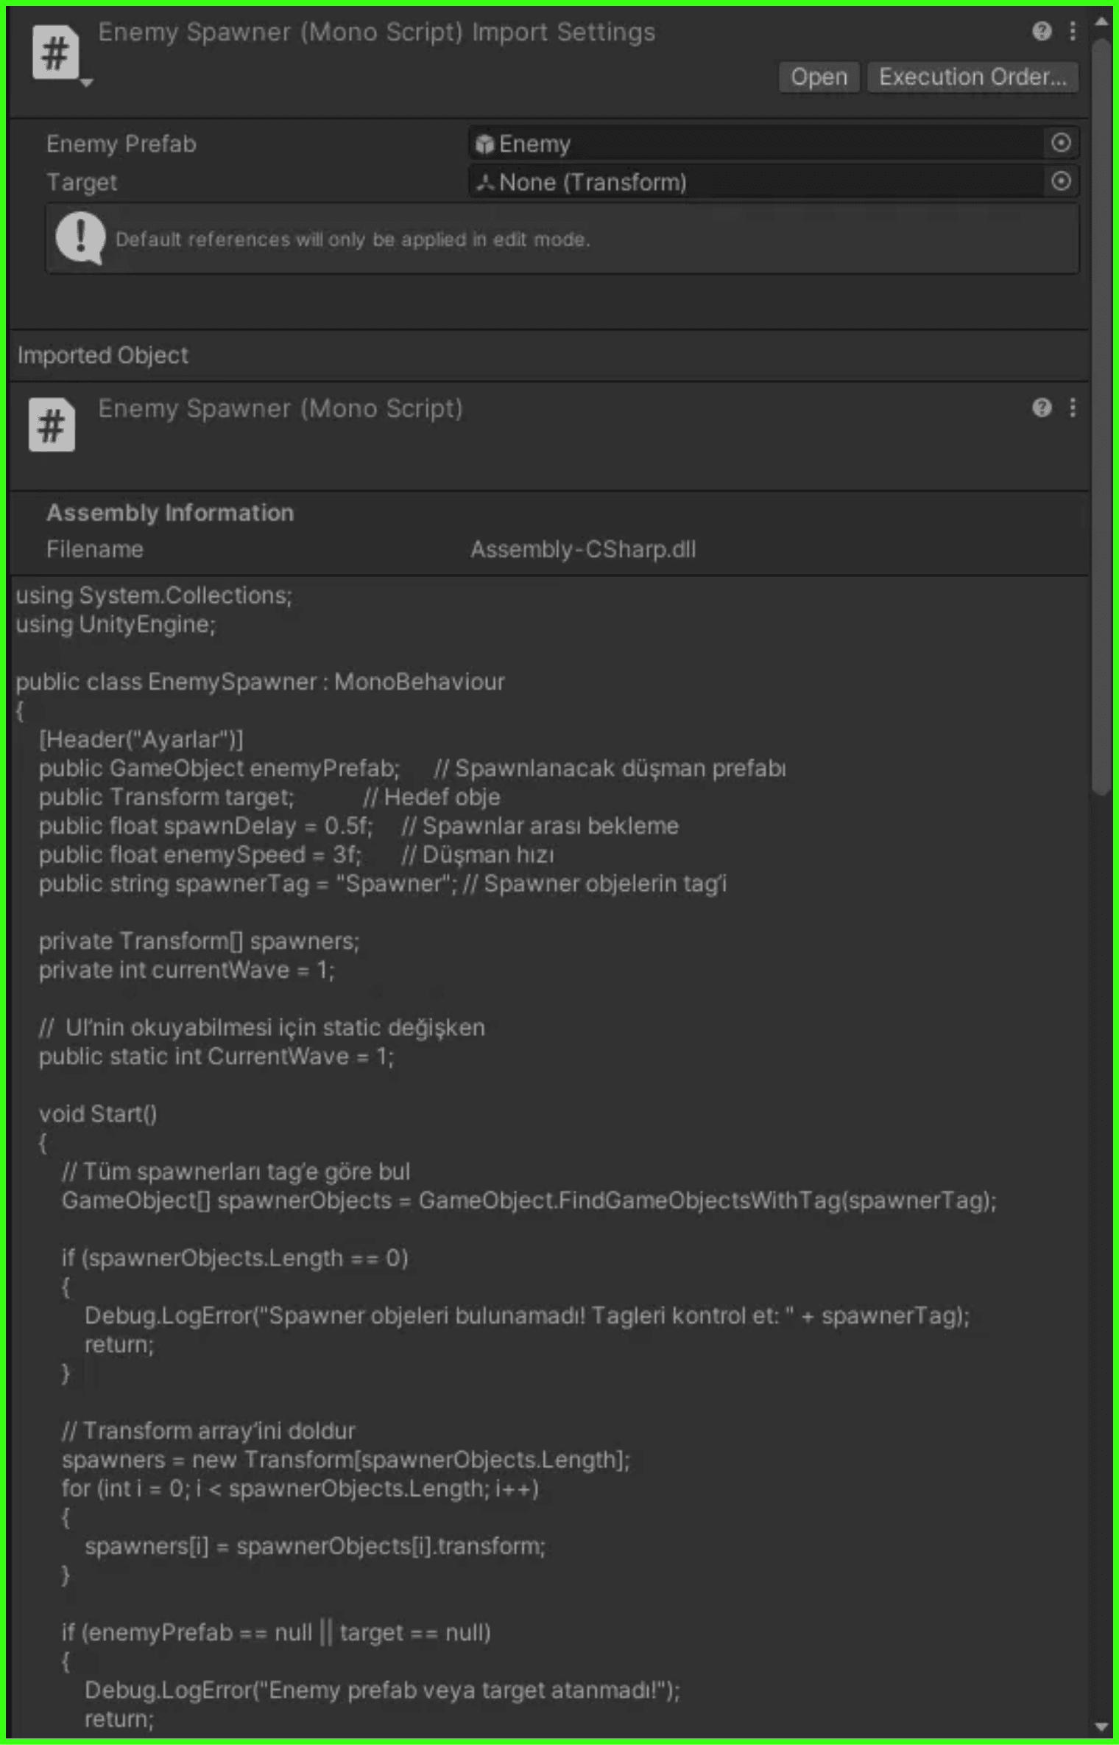
DÜŞMAN ÜRETİMİ
VE DALGA SİSTEMİ
ENEMYSPAWNER SCRIPT
Düşmanları belirli noktalardan (Spawner) üretir ve dalga ilerledikçe zorluk seviyesini dinamik olarak artırır.
SPAWN PARAMETRELERİ
enemyPrefab: Spawnlanacak düşman objesi
target: Düşmanların hedefi (Base)
spawnDelay: 0.5f (Spawnlar arası bekleme)
enemySpeed: 3f (Düşman hızı)
WAVE YÖNETİMİ
currentWave statik değişkeni tüm spawnerler ve düşmanlar tarafından paylaşılır. Her wave'de zorluk parametreleri güncellenir.
ZORLUK ARTIŞI
Spawn hızı azalır (spawnDelay düşer)
Düşman sayısı artar
Düşman hızı artar (EnemyMove ile entegre)
Oyun giderek zorlaşır ve hızlanır
InvokeRepeating(nameof(AddWave), 60f, 60f);
// 60 saniyede bir wave artırılır

Slide 7

OYUNCU KONTROLÜ VE ATEŞ ETME
TowerMove Script
TowerAimAndShoot Script
HAREKETE PARAMETRELER
ATEŞ PARAMETRELER
moveSpeed = 10f (Hareket hızı)
rotationSpeed = 10f (Dönüş hızı)
KONTROL TUŞLARI
fireRate = 0.25f (Ateş aralığı)
W / UpArrow = İleri
HIZLI ATEŞ MODU
S / DownArrow = Geri
rapidFireDuration = 3f
A / LeftArrow = Sol
rapidFireCooldown = 7f
D / RightArrow = Sağ
RotateWithMouse()
Update() Metodu
Fare konumuna göre oyuncu döner. Raycast ile hedef belirlenir ve dönüş hesaplanır.
Tuş girişlerini kontrol eder, moveDirection vektörü oluşturur ve transform.Translate() ile uygulanır.
Kontrol Mekanizmaları
ATEŞ ETME
Space tuşu = Normal ateş
Mermi hızı = 10 birim/saniye
Mermi yaşam süresi = 5 saniye
HIZLI ATEŞ (BURST FIRE)
LeftShift tuşu = Etkinleştir
5 saniye boyunca hızlı ateş yapılabilir
Kullanım sonrası 10 saniye bekleme süresi
ENTEGRASYON
TowerMove ve TowerAimAndShoot scriptleri birlikte çalışarak oyuncunun hem hareket etmesini hem de ateş etmesini sağlar. Fare kontrolü ile dönüş ve Space/LeftShift tuşları ile ateş etme, oyuncu için tam kontrol sağlar.

Slide 8
ARAYÜZ SİSTEMLERİ
SCORE MANAGER
WAVE UI
GAME OVER UI
Puan Yönetimi
Dalga Gösterimi
Oyun Sonu Paneli
Mermi-Enemy çarpışması
1 dakika aralığı
Restart Butonu
UI Güncelleme
Zorluk Göstergesi
Sahne Yenileme
STATIK DEĞİŞKEN:
STATIK DEĞİŞKEN:
REFERANSLAR:
public static int score
public static int wave
GameOverPanel
METODLAR:
METODLAR:
RestartBtn
AddScore(int amount)
AddWave()
METODLAR:
UpdateText()
UpdateText()
Show()
REFERANS:
ZAMANLAMA:
Restart()
TextMeshProUGUI
InvokeRepeating(60f)
ZAMANLANDIRıCı:
Time.timeScale

Slide 9

SONUÇ VE DEĞERLENDİRME
PROJE BAŞARILARI
TEKNİK BAŞARILAR
Dalga tabanlı savunma mekaniği başarıyla uygulandı
8 Script başarıyla entegre edildi
Dinamik zorluk artışı sistemi entegre edildi
Statik değişkenler ile global veri yönetimi
Temiz ve modüler kod yapısı sağlandı
Mermi-Enemy çarpışma sistemi optimize edildi
Kullanıcı dostu arayüz tasarımı gerçekleştirildi
Wave tabanlı hız ve spawn artışı
Çarpışma ve fizik sistemi düzgün çalışıyor
Time.timeScale ile oyun durdurma/devam
GELİŞTİRİLMESİ GEREKEN ALANLAR
Taramalı mod için görsel/ses geri bildirimi eklenmesi
Wave geçişlerinde daha kademeli zorluk artışı
Farklı enemy türleri ve davranışları eklenmesi
Power-up sistemi ve özel abilityler
Yüksek skor tablosu ve başarı sistemi
Ses efektleri ve müzik entegrasyonu
GENEL DEĞERLENDİRME
Proje, dalga tabanlı bir savunma oyununu başarıyla uygulamıştır. Dinamik zorluk artışı, temiz kod mimarisi ve kullanıcı dostu arayüz ile oyun döngüsü tamamlanmıştır. Teknik olarak sağlam bir temel oluşturulmuş olup, geliştirilmesi gereken alanlar ise oyun derinliğini ve oyuncu deneyimini artıracak yeni mekanikler ve sistemlerdir.
8
10
∞
SCRIPT ENTEGRE
MEKANIK DETAYI
POTANSIYEL

